Slide 1
Microteaching session
Teaching4learning
Università degli studi di Padova
Venerdì 30 gennaio 2026
Clara Stella
DiSLL
clara.stella@unipd.it

Slide 2
Modulo 1 – Forme e luoghi del Rinascimento
Introduzione (forme della lirica e luoghi della cultura)
Corti, Accademie
Dibattiti
  Dibattito sulla lingua
  Querelle des femmes
Scrittura delle donne in context

Slide 3
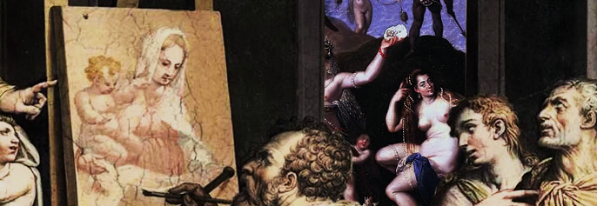
La querelle des femmes nel Rinascimento

Slide 4
Querelle des femmes
Come possiamo tradurre questo termine in italiano? (1) Come si traduce in inglese? (2)
Perché ho usato il francese? (1-2)

Slide 5
La querelle des femmes è un dibattito intellettuale europeo, che nasce in Francia, sulla natura e lo status delle donne, caratterizzato dallo scontro tra una visione misogina e una proto-femminista che dall’antichità continua all’età moderna.

Slide 6

Che cosa significa discutere sullo «stato» e la «natura» delle donne?

Slide 7
Natura → caratteristiche fisiologiche e morali della donna (Aristotele; Galeno; Genesi)
Stato → posizione e ruolo nella società delle donne; ruolo politico e riconoscimento delle loro capacità intellettuali

Slide 8
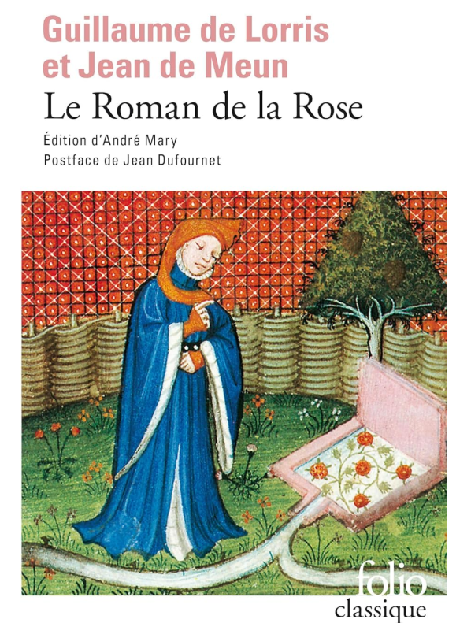
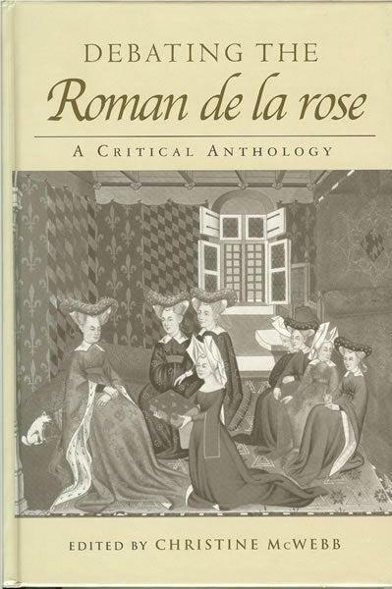
Le origini di un dibattito intellettuale: il Roman de la Rose
Antologia critica disponibile in open source e caricata su moodle.
Notes:
Le Roman de la rose
Poema narrativo francese in ottosillabi, in forma di visione allegorica. È costituito da due parti: la prima fu composta fra il 1229 e il 1236 da Guillaume de Lorris, poeta di cultura raffinata e legata al gusto della tradizione lirica cortese; la seconda è la continuazione di Jean de Meung. Numerose traduzioni e circolazione europea → Fiore e Detto d’amore (Italia)
Christine de Pizan, scrittrice franco-italiana, scrisse "La città delle dame" all'inizio del XV secolo come risposta diretta al Corbaccio; e a un testo molto famoso della Francia medievale, il Roman de la Rose, che ritraeva le donne in modo negativo, allineandosi alla convinzione patriarcale che tutte le donne fossero ingannevoli e moralmente corrotte. Si inserì quindi nel dibattito scambiando epistole con figure note della società. Decise quindi di scrivere una risposta diretta e completa alla letteratura misogina della sua epoca, scrivendo quello che gli studiosi hanno definito il primo libro femminista della letteratura europea.

Slide 9
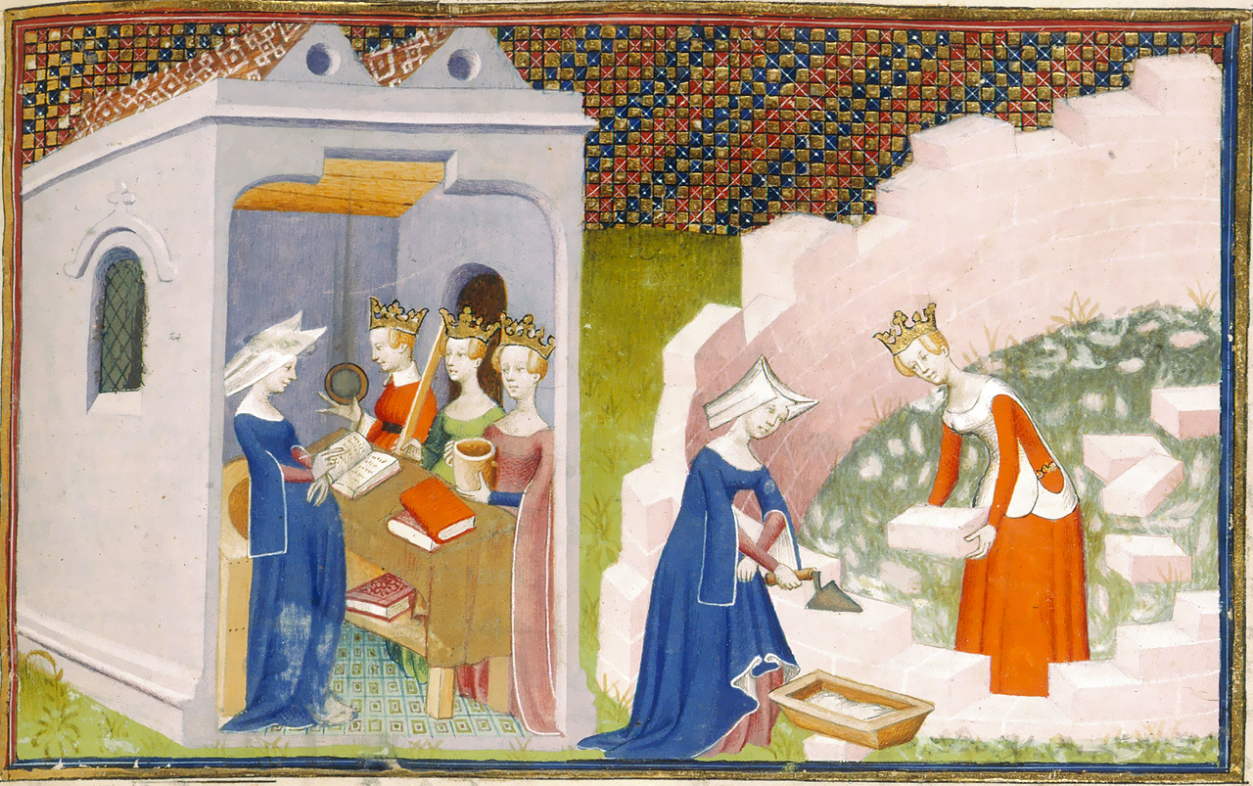
Una risposta diretta: La Cité des Dames
Ms. BnF, fr. 1179, Ms. KBR 9393
Notes:
La miniatura raffigura Christine de Pizan seduta a una scrivania, immersa nella scrittura come un monaco medievale.
Cosa stanno facendo queste figure? Come si collega l'azione al titolo?
La scena è ambientata in un ambiente spazioso e sereno, spesso raffigurato con pareti adornate da nobili figure storiche, a rappresentare le fondamenta di questa città idealizzata costruita per le donne → una città simbolica di donne che crea nella sua opera La Cité des Dames (La città delle dame).
Come viene raffigurata Christine? → Christine è raffigurata in atteggiamento accademico, con una penna in mano e un manoscritto davanti a sé. Dietro di lei, le figure allegoriche di Ragione, Rettitudine e Giustizia si ergono come virtù guida, offrendole consiglio e sostegno mentre scrive. Ciò sottolinea il suo ruolo di intellettuale pioniera, che dà voce al potenziale delle donne e le difende dalle visioni misogine del suo tempo.

Slide 10

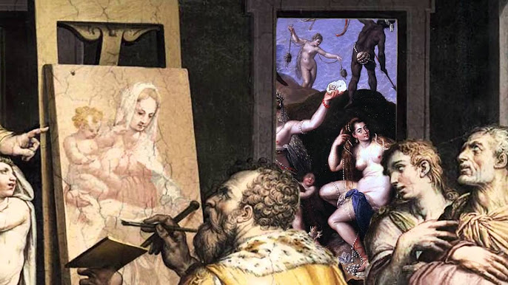

Slide 11
Querelle des femmes e costruzione (anche) del maschile
La difesa delle donne divenne un elemento chiave nella formazione dell'identità maschile, in particolare
negli spazi culturali d'élite
In corti e accademie
Per cercare rinoscimento, protezione e posizionarsi all’interno di un dibattito filosofico.
[Cfr. Androniki Dialeti, Defending Women, Negotiating Masculinity in Early Modern Italy, The Historical Journal, 54(01):1 – 23 (in moodle)]
Notes:
Questa difesa non riguardava solo i diritti delle donne, ma anche uno strumento per negoziare status e identità all’interno di una società competitiva dominata dagli uomini.
Nell'Italia del XVI secolo, la querelle des femmes non fu un dibattito tra donne, ma un discorso cruciale per gli intellettuali maschi che costruiscono una propria identità e gruppo di appartenenza difendendo o andando contro le donne, dunque intervenendo nel dibattito per dimostrare il loro sapere

Slide 12
Quick evalutation – esercizio
Trova l’errore e correggilo:
La querelle des femmes è un dibattito che riguarda i diritti paritari delle donne.
Inizia in Francia con Christine de Pizan e la pubblicazione della Città delle donne, un trattato che riguarda una città fisica, in particolare Parigi.
La querelle riguardò principalmente intellettuali che approfittarono dello schieramento per rafforzare le loro posizioni, a corte e filosofiche.

